Slide 1

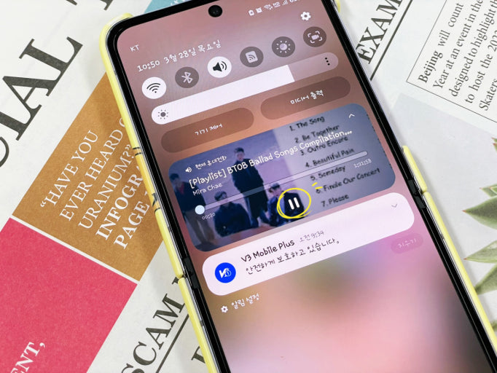
문제 정의 및 배경: "내 기분은 누가 알아줄까?"

Slide 2
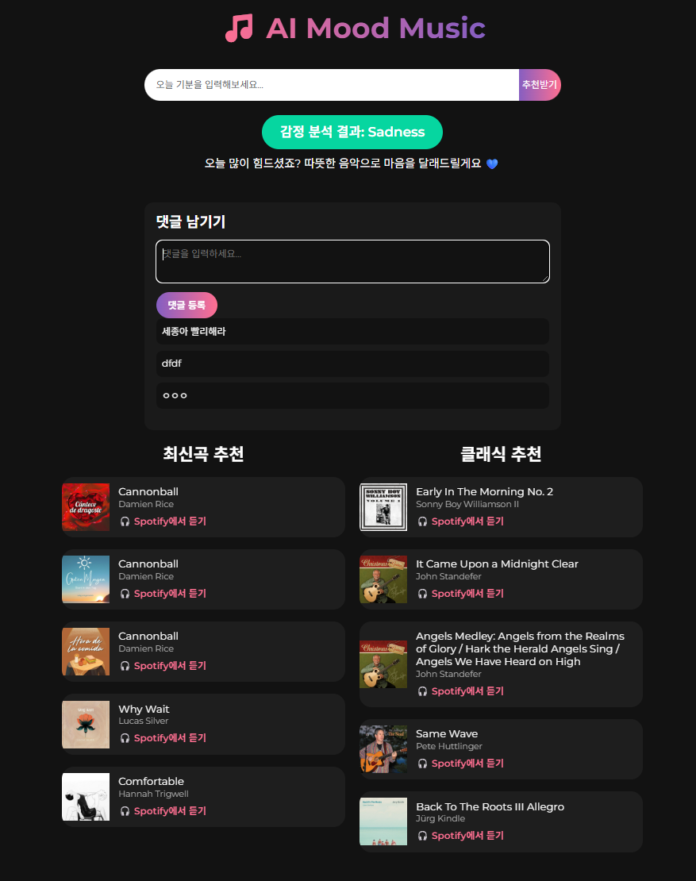
프로젝트 목표: 정서적 웰빙을 위한 AI 큐레이션
사용자 텍스트
감정 분석
노래/아티스트'로 이어지는 아이콘 흐름

Slide 3
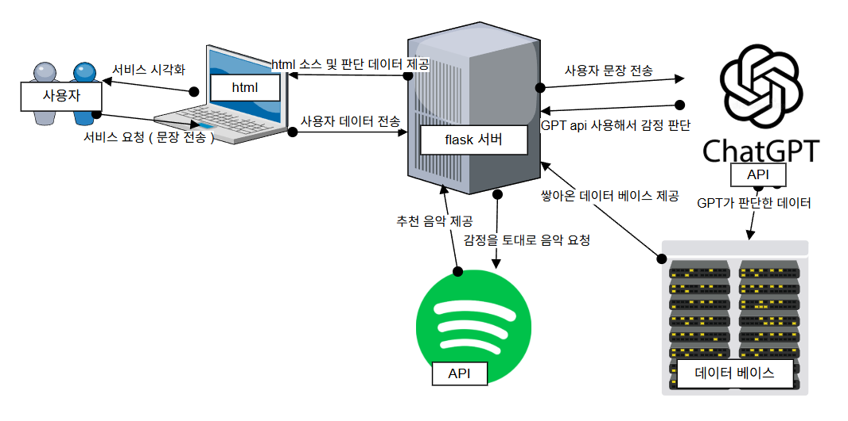
시스템 흐름도

Slide 4
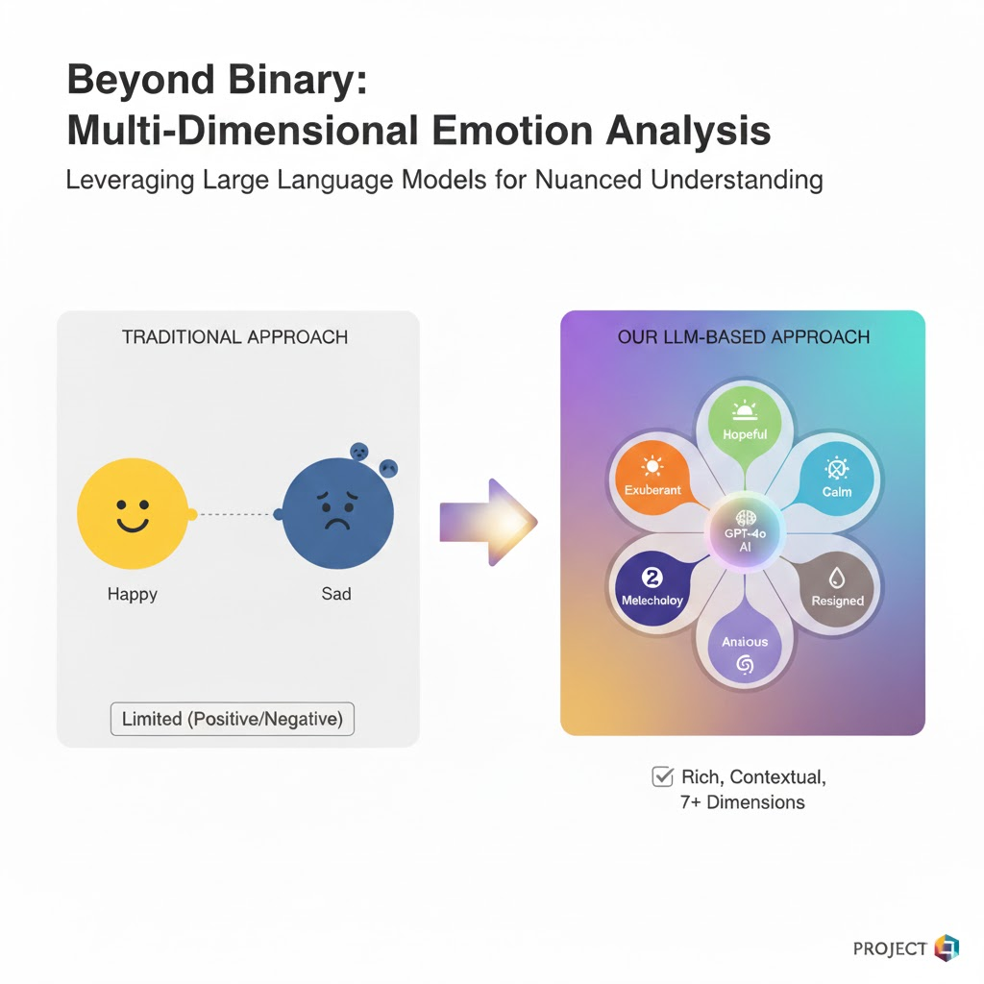
핵심 기술 1: LLM 기반 감정 분석

Slide 5
핵심 기술 2: 큐레이션 로직
분석된 감정 | 주요 특징 | 추천 전략 | 예시 곡 스타일
우울 / 슬픔 | 위로와 공감 필요 | 감정의 공명 후, 서서히 긍정적 전환 유도 | 잔잔한 발라드, 어쿠스틱, 뉴에이지 (위로) 잔잔한 희망가 (전환)
불안 / 초조 | 마음의 평화 필요 | 차분하고 안정감을 주는 음악 위주 | Lo-Fi, 재즈, 클래식, 명상 음악
희망 / 활기 | 긍정적 에너지 고취 | 현재 감정을 더욱 고조시키는 활기찬 음악 | 팝, 댄스, 록, EDM (에너지)
분노 / 짜증 | 해소 및 이완 필요 | 강렬한 감정 분출 후 이완 또는 기분 전환 | 헤비 메탈, 힙합 (분출) 팝, 인디 (전환)
평온 / 안정 | 현재 감정 유지 및 심화 | 휴식과 집중을 돕는 배경 음악 | 재즈, 클래식, 자연의 소리
복합 감정 | 미묘한 감정의 조합 | 감정별 전략을 조합하여 유연하게 추천 | (예: 피곤하지만 후련함) 평온 + 희망의 조합

Slide 6
API 선택의 이유 (GPT-4o)
구분 | OpenAI GPT API (GPT-4o) | Google Vertex AI (Gemini)
모델 성능 | 고도화된 추론 및 뉘앙스 파악 능력 ⭐ | Google Cloud 생태계에 최적화된 강력한 모델
한국어 처리 | 탁월한 문맥 이해 기반의 정교한 감성 분석 ⭐ | 광범위한 언어 데이터 기반의 안정적인 성능
개발 편의성 | 빠른 시작과 간결한 API 문서로 개발 용이성 높음 ⭐ | Google Cloud에 익숙한 경우, 배포 및 통합 용이
클라우드 통합 | 별도의 API 연동 필요 | Google Cloud Platform (GCP) 서비스와 긴밀히 통합 ⭐
비용 모델 | 주로 토큰(Token) 사용량 기반 청구 | 주로 API 호출 및 문자 사용량 기반 청구

Slide 7

프로젝트 시연: 감정 인식의 순간
ＥＸ） "어제 발표 준비 때문에 밤샘을 했더니 너무 피곤하고 초조해요. 그래도 마무리하고 나니 후련하기도 하네요."
분석 결과]: "불안(40%) + 후련함(60%)", [추천]: 불안을 해소하고
활력을 주는 노래.

Slide 8
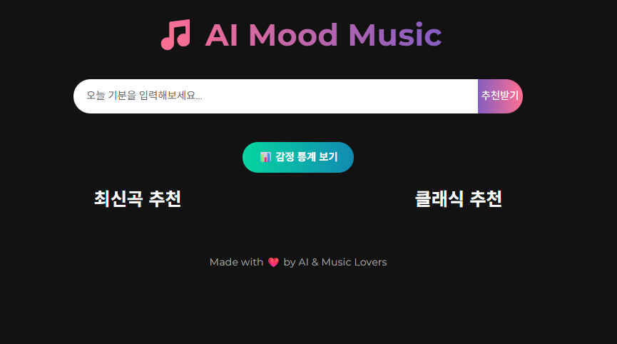
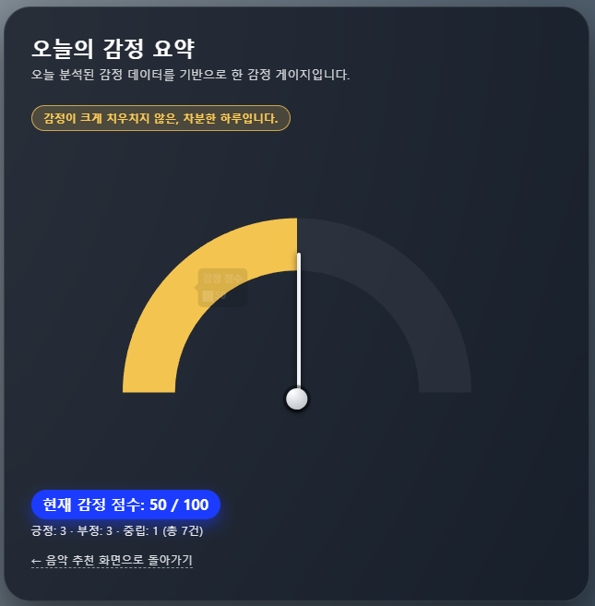
프로젝트 시연:오늘의 감정은?

Slide 9
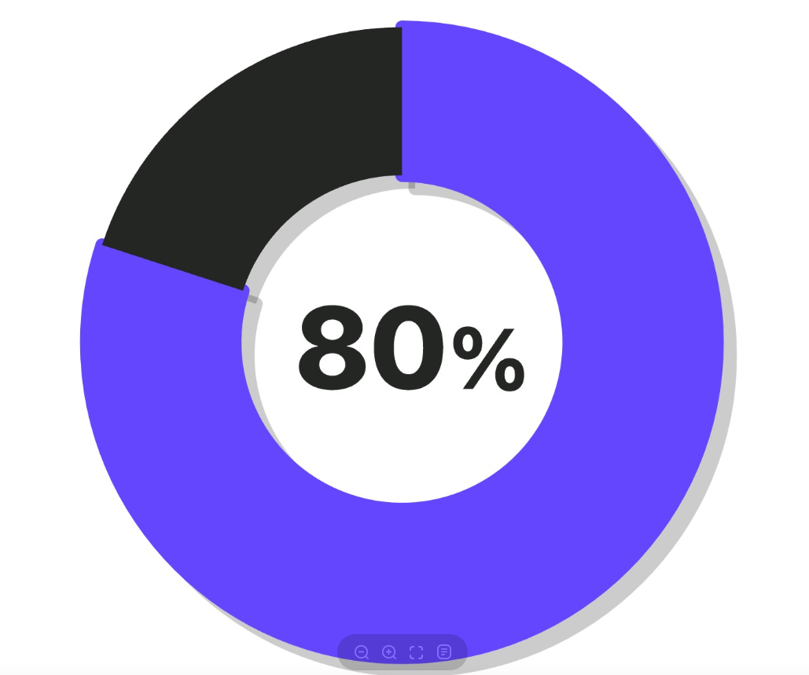
평가 결과: 공감 지수 사용자 평가（댓글분석）

Slide 10

결론 및 기대효과: 감성적 공감 시대를 열다
"기존의 '데이터 기반 추천'을 넘어선 감성 기반 ＡＩ＇이라는 새로운 사용자 경험을 제공합니다.
사용자의 정서적 웰빙(Emotional Well-being) 을 지원하고, 음악 청취의 만족도를 혁신적으로 높일 수 있습니다.

